Slide 1
Notes:
Glenda:
G: Waarom deze lezing? We worden als aanstaande ouders onvoldoende voorbereid op het leven na de geboorte van ons kind. Vaak zijn we wel voorbereid op de bevalling, maar minder op het leven daarna.
Alsof een webinar geven nog niet spannend genoeg is, wil ik u toch vragen om ons publiek even te verduidelijken vanwaar uw interesse gegroeid is, naar deze webinar toe. Hoe jij ht prille ouderschap ervaren hebt.
Nathalie: ik heb altijd al een interesse gehad in opvoeden en ouderschap, vandaar mijn professionele keuzes. Maar als mama was er een moment dat voor mij ingrijpend was en ik me kwetsbaar heb gevoeld. Mijn dochtertje is namelijk prematuur geboren. Ik was niet voorbereid op een vroeggeboorte en al helemaal niet wat het met zich mee bracht. Ondertussen zijn we 7 jaar verder en is er nog een zoontje bijgekomen. Ik ben Nathalie, orthopedagoge, eerstelijnspsychologe en mama van 2 kinderen (4 en 7 jaar).
Glenda: “ Ik heb mij in het prille begin vaak eenzaam gevoeld. Ik herinner mij nog heel goed dat ik ik veel vragen had rond het slapen van mijn oudste dochter. Wat is een normaal "babyslapen"? Wat wordt er van mij/ons verwacht dat we doen? Moeten we uberhaupt iets doen? Verpesten we haar slaap niet en hebben we dan niet een kind dat nooit zal slapen? Wij kregen overal vooral oplossingen te horen. maar ik merkte dat die oplossingen niet bij ons als gezin pasten. Ik wist niet wat ik moest doen, maar wel dat het dan dat niet was. Dat gevoel van “er alleen voor te staan”, dat kon ons soms zo echt overvallen. “
Ik ben Glenda, klinisch psycholoog voor volwassenen en mama van 2 kinderen (3 en 7 jaar).

Slide 2
De jaren 50
Notes:
GLenda: Er bestaat heel veel over opvoeding, maar heel weinig over ouderschap. (wat het is om ouder te zijn)
In de jaren 50 lagen er bij veel gezinnen 2 boeken in hun kast:
Ons kookboek van de boerinnenbond en opvoedingsbijbel dr. Benjamin spock

Slide 3
Nu
Notes:
Nathalie: ik heb eens een foto genomen van mijn boekenkast. EN die ziet er helemaal anders uit. Dit zijn mijn boeken over ouderschap.
Voor elk probleem bij het kind bestaan er meerdere boeken. Meerdere manieren om het probleem aan te pakken worden voorgesteld. Het kan steunend zijn, maar ook verwarrend. Het geeft ons als ouder het gevoel dat we verantwoordelijk zijn. “Als het misloopt, is het onze schuld, we doen het niet goed genoeg en we moeten maar beter ons best doen”. Dat is wetenschappelijk niet juist. Er zijn namelijk meerdere bepalende factoren en het maakt ons als ouders onzeker en afhankelijk. De overvloed aan informatie en adviezen geeft ons het gevoel dat we het nooit allemaal goed kunnen doen.

Slide 4
Welk jaar zou dit citaat geschreven zijn?
“De jeugd van tegenwoordig houdt van luxe, heeft slechte manieren, heeft minachting voor alle gezag en heeft geen eerbied voor ouderdom. Jongeren praten als ze zouden moeten werken. Ze spreken hun ouders voortdurend tegen, kletsen in gezelschap, ze smakken bij het eten, slaan hun benen over elkaar en tiranniseren hun ouders”
Notes:
Glenda:
“De jeugd van tegenwoordig houdt van luxe, heeft slechte manieren, heeft minachting voor alle gezag en heeft geen eerbied voor ouderdom. Jongeren praten als ze zouden moeten werken. Ze spreken hun ouders voortdurend tegen, kletsen in gezelschap, ze smakken bij het eten, slaan hun benen over elkaar en tiranniseren hun ouders”
ALs je zo even nadenkt, in welk jaar zou dit citaat geschreven kunnen zijn?
Nathalie;
in vorige lezingen kregen we dan antwoorden als jaren 70, 80 of zelfs 80 jaar geleden.
Het citaat is 2400 jaar oud, ongeveer 400 jaar voor Christus en is van de filosoof Socrates.
Opvoedingsproblemen zijn dus iets van alle tijden en er zijn heel veel verwachtingen ten aanzien van ouders.

Slide 5
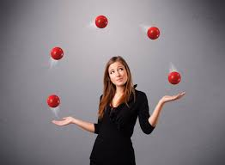
Ouderschap is jong-leren
Partner relatie
Vrienden
Vrije tijd
Werk
Huishouden
Geld
Zorg voor kinderen
Opvoeding
…
Notes:
Nathalie:
We hebben heel veel ballen in de lucht te houden

Slide 6
Ouderwelzijn is van belang.
Vaak zijn ouders wel tevreden over hun opvoeding (96%) maar vinden ze ouderschap moeilijker dan gedacht (moeders 58% en vaders 50%).
Dat maakt het de moeite waard om in te zoomen op ouderwelzijn
Notes:
NAthalie:
Vaak zijn ouders wel tevreden over hun opvoeding (96%) maar vinden ze ouderschap moeilijker dan gedacht (moeders 58% en vaders 50%).
Dat maakt het de moeite waard om in te zoomen op ouderwelzijn
Toelichten. Verduidelijken met voorbeeld van Glenda haar nachten. Zou het voor iedereen duidelijk zijn wat het onderscheid is tussen opvoeding en ouderschap. Kan je het mss even toelichten aan de hand van jouw slechte nachten in het prille ouderschap?
Glenda: Ja die nachten waren vermoeiend, zwaar. En ik had effectief geen nood aan tips, op vlak van opvoeding want we waren tevreden over de manier waarop we het zelf aanpakten... Maar dat maaktte het niet minder vermoeiend. Eigenlijk integendeel, al die tips deed me twijfelen of we wel goed bezig waren en kon ons onzeker maken.
Dan kunnen we het belang van ouderwelzijn en ouderlijke stress nog toelichten aan de hand van een filmpje.

Slide 7
Breinbijsluiter > Ouders | Augeo Foundation
Notes:
Breinfilm niet tonen. Info3delig brein voorlopig niet geven.
Film van volwassenen wel tonen tot chronische stress (1min).
Planning, financiën, ziektes, verbouwing, maatschappelijke verwachtingen.
Breinbijsluiter > Ouders | Augeo Foundation

Slide 8
Breinbijsluiter Augeo Foundation
Notes:
Glenda:
Korte stressreacties zijn goed, want ze helpen ons reageren op situaties. (overleving bij confrontatie met beer bv). Maar het is niet ok als stress blijft aanhouden.
Als ouderlijke stress lang blijft duren, kunnen we minder goed contact maken met ons kind. We reageren sneller boos of we trekken ons terug. (bv scrollen op onze gsm)
Dan lopen we continu op de tippen van onze tenen en krijgen we het gevoel dat we bij elke kleine prikkel meteen in een stressreactie schieten.
Als ons stressniveau stijgt, heeft dit een impact op ons denken en voelen. Op een goede dag blijven we bijvoorbeeld geduldig de lepel oprapen die onze peuter telkens opnieuw op de grond gooit. Maar op een bepaald moment kunnen we er echt genoeg van hebben. Het is alsof er eventjes iets knapt in onze hersenen. We gaan dan meer zwart-wit en emotioneel denken: ‘het is altijd hetzelfde, kan ze nu nooit eens luisteren, het is omdat ik een slechte mama of papa ben dat het hier nooit lukt, hij doet het expres om mij te pesten, of hij is mij aan het uitdagen.’ Bij stress kunnen die ideeën door ons hoofd spoken en lukt het vaak niet om nog genuanceerd of helder te denken. Het is op zo’n momenten veel moeilijker om af te stemmen op ons kind. Dan zitten we alle twee ‘in het rood’ en vinden we elkaar eventjes niet. We kunnen ons nadien ook gefaald voelen of hebben schuldgevoelens over die gedachten.”
We komen hier straks nog wat praktischer op terug.
Nathalie:
Het is belangrijk dat we herkennen wanneer stress de bovenhand neemt en we langere tijd niet kalm kunnen reageren.
Stress is eigenlijk besmettelijk.

Slide 9
1OOO eerste dagen
Notes:
Nathalie: We verwijzen hier graag ook naar Binu Singh. Mogelijks hebben jullie al van haar gehoord. Zij is een kinderpsychiater en expert in stress bij baby's.
Zij benadrukt het belang van de eerste 1000 dagen van een kind. Dit begint reeds van de conceptie.
Glenda:
Daar zijn soms ook misverstanden over. Deze misverstanden geven soms schuldgevoelens. Alsof we ons kind verprutsen omdat we niet goed genoeg ons best doen. Dus als het moeilijk loopt, is dat onze eigen schuld.
Haar pleidooi gaat ook over ouderwelzijn.
Haar boodschap is “In het ideale scenario zijn we opmerkzaam voor wat kinderen nodig hebben. Zijn ze moe? Hebben ze honger, een vuile pamper of hebben ze nood aan een knuffel? Al die dingen in het oog houden, vergt tijd en mentale ruimte: twee cruciale hulpbronnen. Dus moeten we goed voor de ouders en kinderverzorgers zorgen, zodat zij goed voor onze kinderen kunnen zorgen. We hebben anderen nodig. Wat er vandaag van ons verwacht wordt, is niet realistisch.
We mogen struikelen, mogen fouten maken. Hoeveel fouten dan?

Slide 10
Breinbijsluiter Augeo Foundation
Notes:
Nathalie Uit onderzoek weten we dat goed genoeg ouderschap = aan 70 % mismatch – 30 % match. Kinderen hebben behoeften en als ouders proberen we tegemoet te komen aan die behoeften (honger, slaap, gezondheid, nabijheid, verbinding...). Weet dat het voldoende is om tegemoet te komen aan 30% van hun behoeften, dat betekent dat we er 70 keer moogt naast zitten. Het belangrijkste is namelijk het zoeken en niet het juiste antwoord bieden, het zoeken zorgt voor verbinding of afstemming met het kind.
We weten ook dat kinderen veerkrachtig en vergevingsgezind zijn. Ze hebben een flexibel brein en zelfs als er dus vaak mismatch is geweest, is het nog steeds mogelijk om nieuwe verbindingen te blijven maken in de hersenen (herstellen). Maw kinderen zijn niet verpest in deze periode. Door goed genoeg ouderschap en hier en daar falen, leren we net samen omgaan met frustratie en kan een kind zijn persoontje vormen.
Die eerste 1000 dagen is geen eindpunt, de zoektocht blijven aangaan is belangrijk. En laat ons vooral op zoek gaan naar onze eigen waarden in het ouderschap.

Slide 11
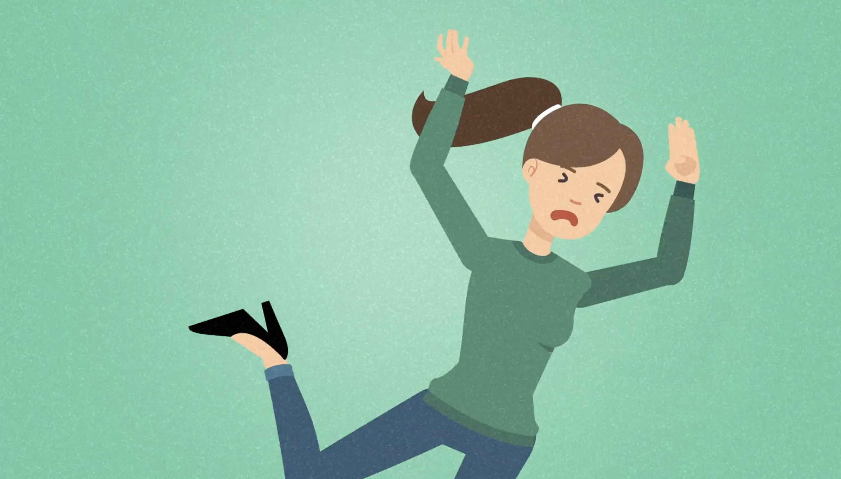
Veerkracht
= Een mentale spier
Factoren die veerkracht onder druk zetten (voorbeeld ruzie met je partner, geldzorgen, maar ook dagelijkse stressoren)
Factoren die veerkracht versterken:
Voorbereid zijn
Kennis
Levensvaardigheden
Notes:
Glenda: Om te blijven zoeken, en afstemmen is het belangrijk dat we veerkrachtig zijn.
Veerkracht = een soort mentale spier dat ons recht houdt wanneer het leven ons door elkaar schudt.
Factoren die veerkracht onder druk zetten (voorbeeld ruzie met je partner, geldzorgen, maar ook dagelijkse stressoren)
Daarnaast zijn er ook factoren die onze veerkracht kunnen versterken.
We moeten het "ouder zijn" nu vaak met vallen en opstaan leren. Nochtans, als we zouden weten wat er kan komen, en we zijn beter voorbereid, dan kunnen we ook meer op onszelf vertrouwen. Het helpt als we weten hoe ons kind ontwikkelt, hoe het ouderschap ontwikkelt en hoe onze partnerrelatie kan veranderen.
We gaan nu in op onze kennis en voorbereid zijn. Nadien gaan we verder in op onze levensvaardigheden die helpend zijn om onze veerkracht te versterken.

Slide 12
Wat hebben ouders nodig in deze periode?
Voorstellingsfase (van conceptie tot 9 maanden zwangerschap)
Voedingsfase (geboorte – 1,5j)
Autonomiefase (1,5j – 4j)
Notes:
Nathalie: Er gaat veel aandacht naar wat onze kinderen nodig hebben, vandaag willen we graag stilstaan bij wat wij als ouders nodig hebben. Wat geven ouders zelf aan?
Daar is meer dan 40 jaar geleden onderzoek naar gedaan.
Men komt tot 6 verschillende fases binnen het ouderschap. Het ouderschap ontwikkelt zich evenzeer.
6 fases waarin we als ouders verschillende behoeften en taken hebben. we willen nu stil staan bij de eerste 3 fases wat gelijk staat aan de 1000 eerste dagen voor de ouder:
De eerste fase is die van de voorstellingsfase tijdens de zwangerschap, vervolgens is de voedingsfase tot anderhalf jaar en de autonomie fase van 1,5 tot 4j

Slide 13
Voorstellingsfase (van conceptie tot 9 maanden zwangerschap)
Voorbereiding op het leven na de bevalling
Kennis over de veranderende partnerrelatie
Vaders voelen zich vaak in de kou staan (tip: https://vaderen.be/)
Interessant om mee te nemen naar huis met je partner:
Wat vind je belangrijke waarden voor je kind?
Hoe willen jullie de taken straks gaan verdelen?
Welke ballen wil je als ouder in de lucht blijven houden?
Notes:
Nathalie We voelen ons meestal wel voorbereid op de bevalling (bevallingscursussen, borstvoedingscursus). Dat is uiteraard heel zinvol, we worden voorbereid op de bevalling en het verzorgen van een baby. We worden minder voorbereid op het leven na de bevalling en hoe onze partnerrelatie kan veranderen.
Nathalie: hoe was dat voor jou Glenda? had jij het je anders voorgesteld?
Voorbeeld Glenda: ik had me voorgenomen dat mijn leven er hetzelfde ging uitzien, maar dan met een kind er bij. Ik zou iets gaan drinken met vrienden op een zwoele zomeravond en mijn kind zou meegaan en zou slapen in het wiegje of de buggy naast mij aan tafel en dat zou slapen wanneer ik zei dat het tijd was.
De realiteit was gans anders :)
Nathalie Uit een bevraging blijkt dat vaders vaak een andere ondersteuningsbehoefte hebben dan moeders. Zij zijn nog meer dan moeders op zoek naar concrete handvatten voor de invulling van hun vaderrol. Welke taak kan ik op mij nemen? Hoe kan ik mijn partner bijstaan in de zorg voor ons kind. Hoe kan ik hen steunen?
Elkeen is op zoek naar zijn rol. Of je nu moeder, vader, meemoeder of meevader bent.
Verder willen we jullie nog enkele interessante vragen meegeven om te bespreken met je partner.
Wat vind je belangrijke waarden voor je kind?
Hoe willen jullie de taken straks gaan verdelen?
Welke ballen wil je als ouder in de lucht blijven houden?

Slide 14
Voedingsfase (van geboorte tot 18 m)
Steun op vlak van gezondheid
Praktische steun
Vragen omtrent huilen, slapen en eten
Vragen omtrent de veranderende partnerrelatie
Nood aan steun van de partner
Nood aan complimenten ‘je doet het geweldig’
Notes:
Nathalie In de voedingsfase veranderen dan weer onze behoeften als ouders. We hebben steun nodig vooral op vlak van gezondheid, praktische steun en hebben veel vragen omtrent huilen, slapen en eten. Er zijn ook vragen omtrent de veranderende partnerrelatie.
De tevredenheid van partnerrelaties neemt af in het eerste jaar na de komst van de baby: er zijn meer conflicten. De drie belangrijkste onderwerpen van conflicten zijn volgens ouders praktische zaken, de verdeling van huishoudelijke taken en de hoeveelheid aandacht. Alsook minder tijd hebben voor elkaar, emoties minder goed uiten, minder inlevend reageren, spanning ervaren op het gebied van taakverdeling, beperking in vrijheden, rolverwarring en het hebben van minder energie.
Recenter onderzoek toont aan de relatie nog meer onder druk komt te staan bij de komst van een volgend kind.
Partnersteun is heel belangrijk. In een situatie waarin er bijvoorbeeld een conflict is met de peuter, blijken ouders het heel belangrijk te vinden dat de partner de situatie kan overnemen of de ander kan kalmeren.
Tenslotte hebben we in deze fase nood aan complimenten.
Vb: complimenten geven: Na zo ne zware nacht, ge bent verschillende keren moeten opstaan en bent de dag erna kapot.
Dan heb je minder nood aan adviezen of tips van je collega maar kan een "ge hebt dat kei goed gedaan of "pittig e", meer steunend zijn.

Slide 15
Autonomiefase (18 maanden – 4 jaar)
Meer tijd voor ontspanning
Steun bij het sociale netwerk
Nood aan meer geduld en betere emotieregulatie.
Notes:
Glenda De autonomie fase, ook wel gekend als de 2 is nee fase.
Hier geven ouders aan dat ze een manier hebben gevonden om die ballen min of meer in de lucht te houden. Maar dat er te weinig tijd is voor ontspanning.
We hebben meer nood aan steun vanuit de directe omgeving. Dat betekent, familie, vrienden, eventueel andere ouders die dichtbij staan. Praten en ervaringen uitwisselen.
Vaak schamen we ons om steun te vragen. Vanuit het idee dat we alles onder controle horen te hebben. Alles moet perfect lopen.
Tenslotte geven ouders aan meer nood te hebben aan geduld in deze fase.
Soms hebben we het zelf lastig, is het moeilijk om rustig of geduldig te blijven. Wat doe we dan met die gevoelens. Dan zijn we terug bij de levensvaardigheden die helpen onze veerkracht te versterken. Waaronder de emotieregulatie. HEt reguleren van onze emoties

Slide 16
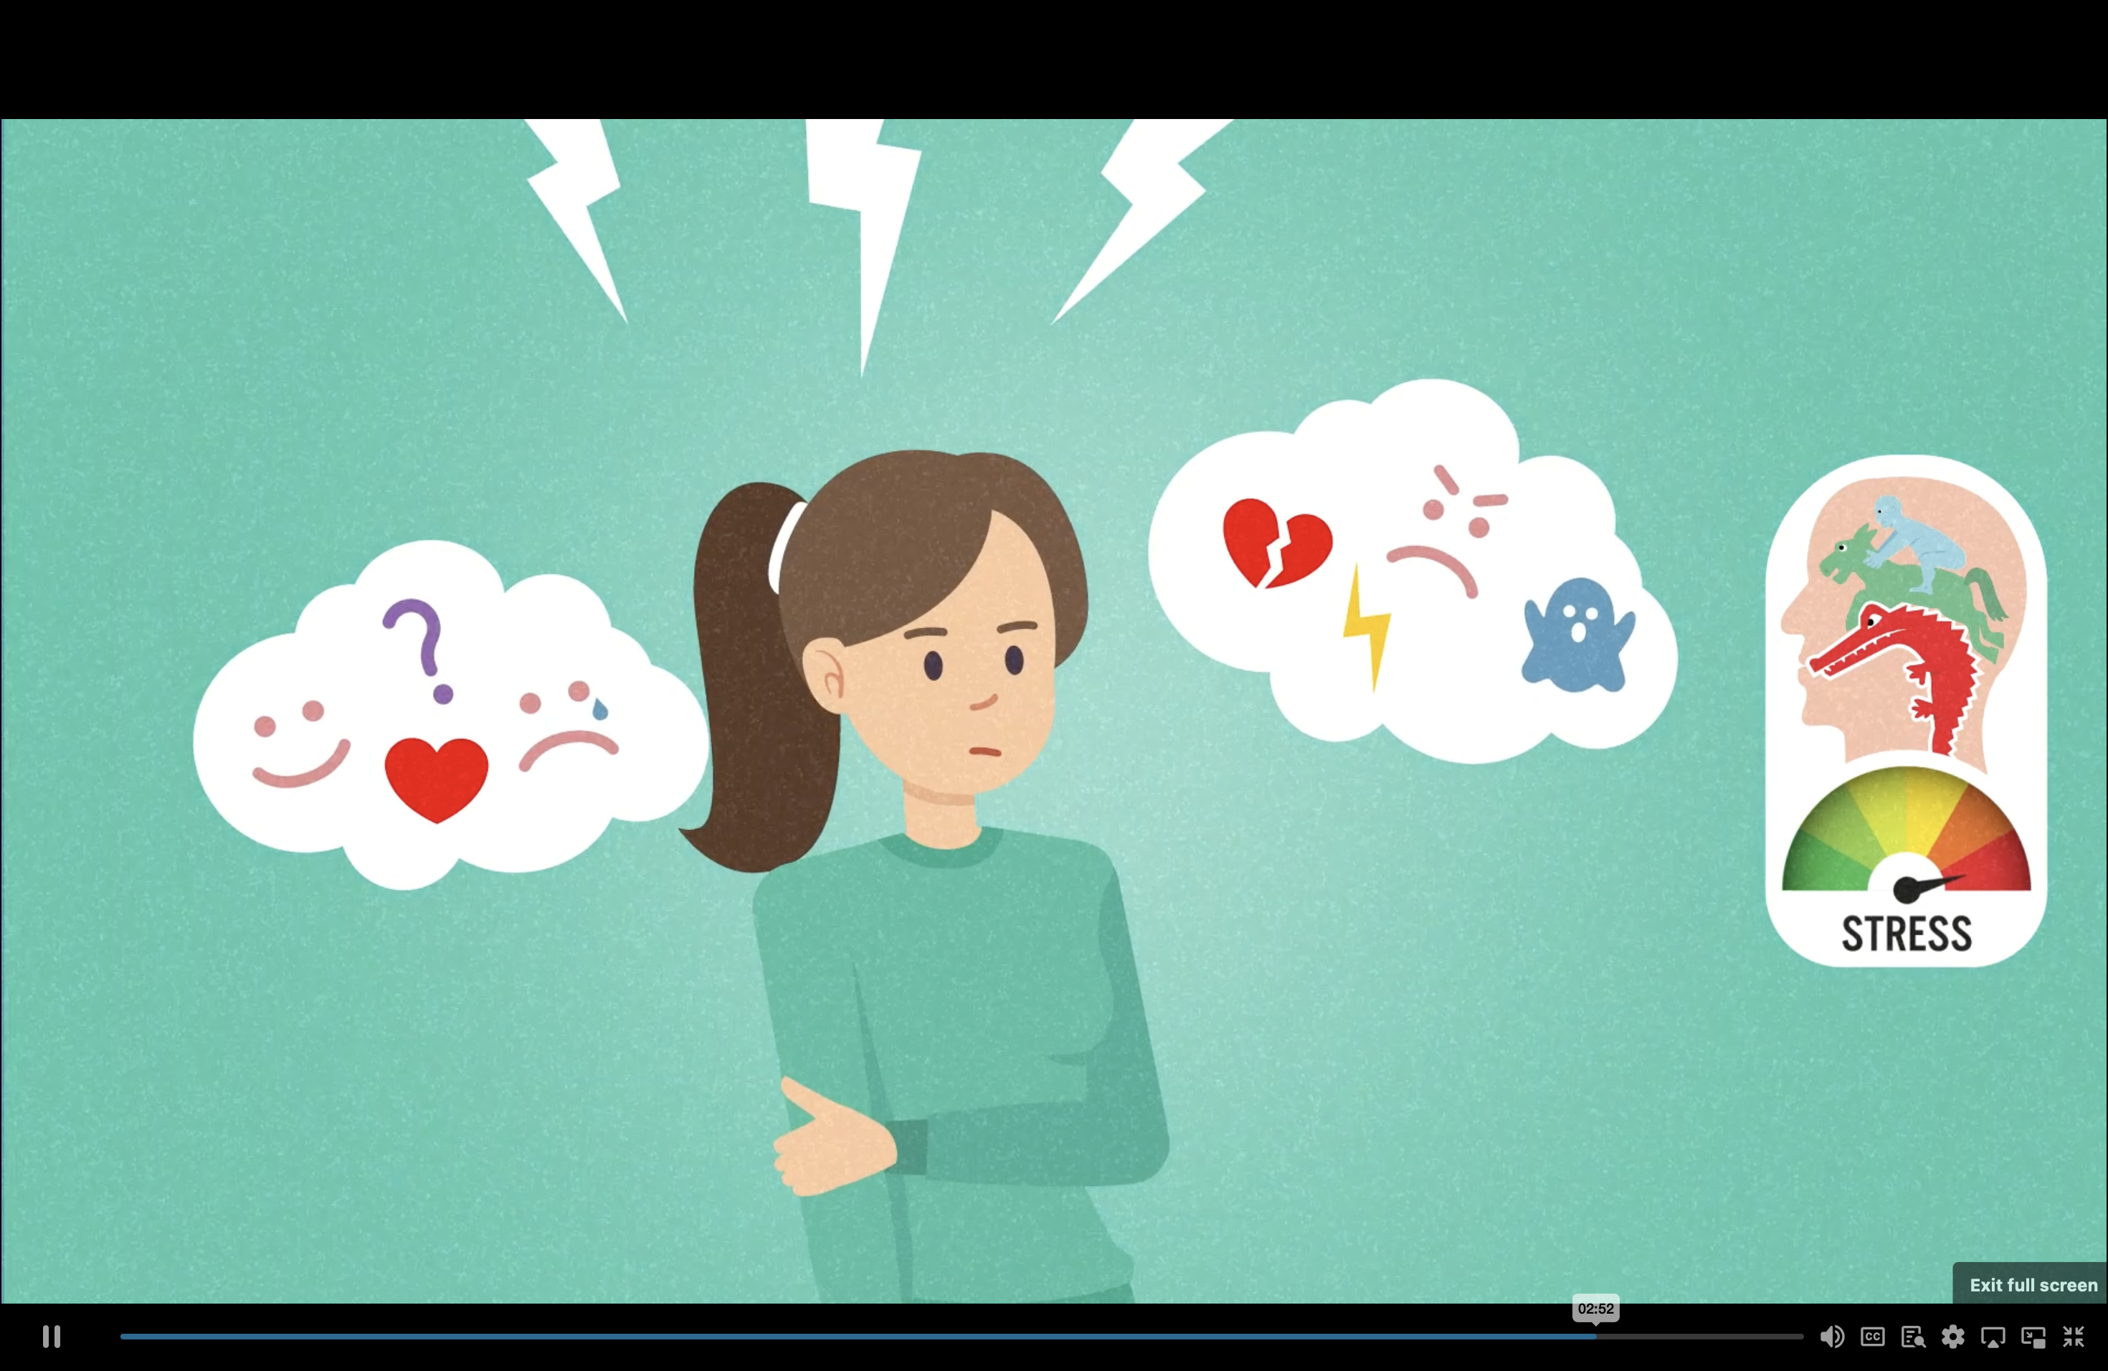
Levensvaardigheden
Goed voor jezelf en je partnerrelatie zorgen
Op jezelf vertrouwen
Omgaan met stress
Omgaan met emoties (Emotieregulatie)
Empathie
Communicatieve vaardigheden
Relationele vaardigheden
Plannen en organiseren
Notes:
Nathalie Levensvaardigheden zijn factoren die veerkracht versterken.
= Dit zijn vaardigheden die ons helpen met alledaagse en moeilijke situaties in het leven om te gaan.
Voorbeeld: wanneer een peuter de grenzen opzoekt, vraagt het van ons een grote dosis zelfvertrouwen (“ik kan hiermee om”), maar ook veel zelfmanagment om het hoofd koel te houden (“ik kan mijn eigen emoties (boosheid, wanhoop, stress) reguleren en laat deze niet de overhand krijgen). Om ons te kunnen verplaatsen in ons kind, hebben we empatisch vermogen nodig. Om van onze fouten te kunnen leren is het belangrijk dat we kritisch kunnen nadenken over ons eigen gedrag. Tenslotte is het belangrijk dat we ons gesteund kunnen voelen (en onenigheden later bespreekbaar maken). Dit vraagt dan weer goede communicatie en relatievaardigheden van de ouder.
Wij gaan hier verder in op de levensvaardiheid "omgaan met emoties". Omdat veel ouders aangeven geduldiger te willen zijn.

Slide 17
Notes:
Glenda:
Stel u 2 evenwijdige lijnen voor. En binnen die lijnen, is de zone waarin we rustig, normaal kalm functioneren. Kunnen nadenken, spreken, vanuit vertrouwen. Boven de bovenste lijn is de zone van hyperarousel, of te hoge spanning. De zone waarin we stress, angst hebben, vechten, vluchten, minder goed kunnen nadenken.
En dan de zone onderaan, is die van hypoarousel, of te lage spanning. Dat is zo aan de grond genageld staan, een lege starende blik hebben. We voelen minder dan. Evolutionair gezien, is dat vergelijkbaar met "u voor dood houden", omdat een lijk niet door de leeuw wordt opgegeten.
In een gewone spanningstoestand zijn ons voelen en denken min of meer in evenwicht. Onze gevoelens schommelen hierbij doorheen de dag. We kunnen ons afwisselend kalm, meer gespannen, vrolijk, teleurgesteld, energiek of moe voelen. Maar we kunnen wel redelijke beslissingen nemen, waarbij we rekening houden met wat ons gevoel zegt.
we kunnen ook uit evenwicht geraken en dan gaan we uit de zone.
Mogen we nooit heftige gevoelens hebben? Natuurlijk wel, soms kan dit gewoon niet anders. In bepaalde situaties is het heel normaal dat we gevoelens ervaren die heftig zijn. Ons spanningsniveau is dan eigenlijk aangepast aan de omstandigheden.
Soms is ons spanningsniveau gewoon niet in verhouding tot de situatie. En dan is het belangrijk dat we onszelf kunnen kalmeren. Zodat we geen impulsieve dingen doen waarbij we onszelf of anderen schade toebrengen.

Slide 18
Notes:
NAthalie:
Staan we onder stress dan zal de optimale (normale) spanningszone kleiner worden. We worden emotioneel minder weerbaar, waardoor we sneller overprikkeld worden. Met andere woorden we worden emotioneel meer kwetsbaar. We kunnen minder verdragen.
We doen mogelijk dingen die we normaal gezien niet zouden doen en eigenlijk ook niet willen doen. Het gaat dan bijvoorbeeld om:
paniekaanvallen terwijl dat niet nodig is
overdreven boos worden, agressie of woede uitbarstingen
Emotioneel eten
Alc of druggebruik
...

Slide 19
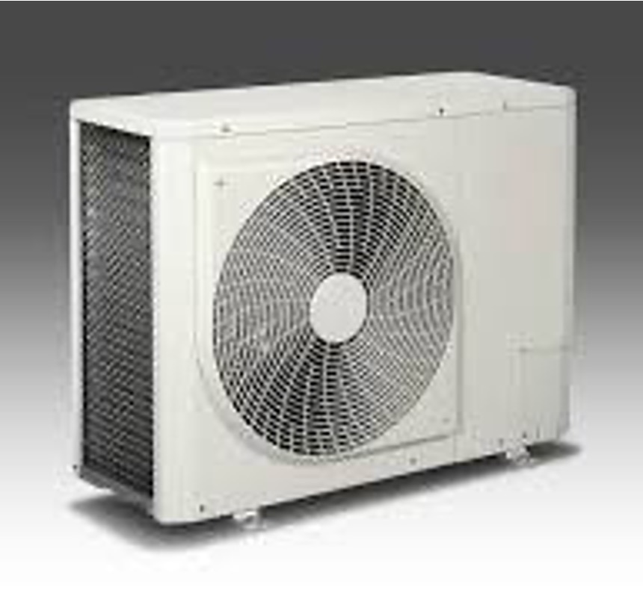
emotieregulatie
Herkennen van gevoelens
Benoemen van gevoelens
Omgaan met gevoelens
Wat gebeurt er als je gevoelens gaat vermijden?
Wat zijn de triggers?
Gevoelens doorstaan en jezelf kalmeren
https://onlinepsyhulp.be/
Notes:
Nathalie Een aantal handvaten aanreiken om anders met onze gevoelens om te gaan en te voorkomen dat ze met ons op de loop gaan. We kunnen emotieregulatie ook wel verduidelijken met het verhaal van een airco.
Je kan hierbij stilstaan bij het proces van emotieregulatie:
Herkennen van gevoelens
Benoemen van gevoelens
Omgaan met gevoelens
Wat er gebeurt als we onze gevoelens gaan vermijden
Waardoor worden onze gevoelens uitgelokt (of wat zijn de 'triggers')?
Gevoelens doorstaan, onszelf terug kalmeren en voorkomen dat we impulsief gedrag stellen (= 'emotieregulatie')
zelfregulatie betreft ons systeem dat terugkeert naar een toestand van evenwicht nadat een gebeurtenis een verstoring heeft veroorzaakt in het functioneren. Kunnen zelfregulatie vergelijken met een airconditioner die op 21 graden staat, de kamer voelt aangenaam aan niet te kort niet te warm. Precies goed. Wanneer iemand het raam opent en er buiten koude lucht naar binnen stroomt dan zal de thermostaat de verandering waarnemen en warme lucht de kamer in blazen. Het is snel terug 21 graden. Wanneer het in de kamer warmer wordt, omdat er bijvoorbeeld 15 mensen aanwezig zijn, zal het systeem reageren door koele lucht In de ruimte te blazen. Dit is de essentie van regulering: reageren op veranderingen op een manier die het systeem kan stabiliseren en het evenwicht herstelt. Onze sensitiviteit is een systeem die ervoor zorgt dat schommelingen worden tegengegaan en stabiliteit wordt gewaarborgd. De sensitiviteit beschrijft de mate van verandering die nodig is voor het regulatie systeem om geactiveerd te worden. Een airconditioner bijvoorbeeld wordt pas geactiveerd als de temperatuur In de kamer een bepaald aantal graden is gedaald. Dat is nodig want minimale schommelingen gaan zich altijd voordoen, het systeem moet efficiënt zijn. Hoe sensitiever het regulatie systeem, hoe kleiner de verandering hoeft te zijn die nodig is om deze te activeren. Lichamen moeten net zoals kamers in gebouwen, een constante temperatuur behouden. We hebben hiervoor geavanceerde systemen. Zelfs kleine verschuivingen zullen deze mechanismen activeren waardoor het een zeer gevoelig systeem is. Lichaamstemperatuur is slechts een van de vele variabelen die relatief constant gehouden moeten worden om succesvol te kunnen blijven functioneren. We hebben ook de hartslag onze ademhaling de zuurstof regulatie van ons bloed, de calorie inname en de beschikbare vloeistoffen. Naast deze fysieke variabelen hebben we ook emotionele en cognitieve schommelingen te reguleren.
Emotieregulatie is een systeem waarmee we, wanneer er iets gebeurt wat onze innerlijke emotionele staat ontregelt, geleidelijk aan weer terugkeren naar het gevoel van in orde zijn. We kunnen invloed hebben op onze emoties, wanneer we die hebben, hoe we die ervaren en uitdrukken. Het verschil tussen kinderen is meestal een zaak van ‘hoe goed zij erin zijn’ weer te kalmeren.

Slide 20
Gevoelens herkennen
Notes:
Glenda:
de eerste stap om gevoelens te herkennen is even stilstaan waar in je lichaam je de emotie voelt. Er zijn zelfs enkele uitdrukkingen in onze taal die hiernaar verwijzen.
Krop in de keel
Zware maag
een grote last op je schouders hebben

Slide 21
Signalen van teveel spanning?
een snelle of onregelmatige hartslag
oppervlakkige en snelle ademhaling
zweterige handen
tintelende vingers
beverige of rusteloze benen
een 'knoop' in mijn maag
snelle en razende gedachten
hoofdpijn
een 'kloppend' hoofd
een droge mond
pijn of druk op mijn borst, een snel kloppend hart
onrust in mijn buik
op elkaar geklemde tanden
spanning of pijn in mijn schouders
een wirwar van gevoelens
op mijn hoede of overdreven alert zijn
het gevoel te gaan 'ontploffen'
Notes:
Glenda;
Voorbeelden van het voelen van teveel spanning: Glenda: ik voel dan dat ik sneller op mijn adem trap, dus eerder oppervlakkig begin te ademen.
Nathalie: bij mij is dat dan bv het gevoel te hebben te ontploffen. Onrust, maar hier zo (borstkas). Ik heb de neiging om te grommen/zuchten.

Slide 22
Signalen van te weinig spanning?
slappe spieren, geen kracht hebben
trage hartslag en ademhaling
geblokkeerd zijn (druk in mijn hoofd, borst of buik)
de wereld of mijn omgeving lijkt 'onecht'
‘mist in het hoofd’
alsof ik niet in mijn lichaam zit
verdoving of gevoelloos worden
sterke vermoeidheid
'leeg' zijn
staren zonder iets te zien
mijn lichaam niet meer voelen
niet meer reageren
ineen duiken
duizelig of slap
geen grond meer onder de voeten hebben (duizelingen)
Notes:
NAthalie:
Gevoelloos worden, sterk vermoeid en staren, niet meer reageren. Ons lichaam gaat in beschermmodus omdat het te heftig is om dat te blijven dragen, die heftige gevoelens.

Slide 23
Signalen van normale spanning?
spanning kunnen hanteren
het gevoel 'mezelf' te zijn
mijn grenzen kunnen aangeven
open staan voor contact
met kleine tegenslagen kunnen omgaan
mijn doel kunnen nastreven
mij goed in mijn vel voelen
rustige ademhaling
een kalme hartslag
ontspannen spieren
ontspannen kaken
een helder hoofd
kriebels in mijn buik hebben
me goed kunnen concentreren
Notes:
Glenda:
Ik had gehoopt daar te zitten vandaag, maar ik heb mij toch al enkele keren versproken en mijn ademhaling sneller voelen gaan. Dus ik zal eerder zitten in de "teveel spanning".
Rustige ademhaling, kalme hartslag, spanningen voelen maar kunnen hanteren. Het gevoel hebben uzelf te kunnen zijn. Helder hoofd

Slide 24
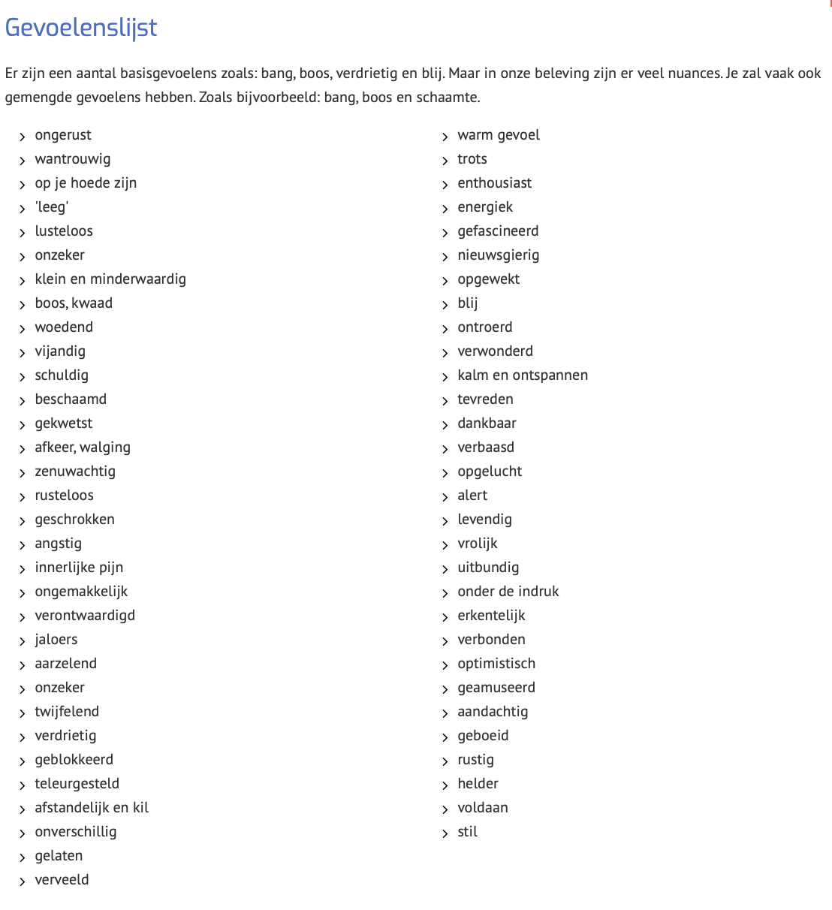
2. Gevoelens benoemen
Noteer welke emoties
Waarmee had het te maken?
Zie je een patroon (herhaling)?
Zijn er situaties of mensen die bepaalde emoties oproepen?
Notes:
Nathalie
Als we het hebben erkent, gaan we het ook onder woorden proberen te brengen. We kunnen ook gemengde gevoelens hebben, zoals tegelijk verdrietig en boos zijn. Dat is eerder de regel dan uitzondering: we hebben zelden ‘maar’ één gevoel tegelijk.
Denk er eens over na welke gevoelens de voorbije periode het meest voorkwamen, zowel aangename als onaangename gevoelens. Noteer er ook bij waar je denkt dat deze emoties mee te maken hadden. Zie je een patroon? Zijn er situaties of mensen die bepaalde emoties oproepen?
Gevoelens benoemen zal ons op termijn helpen om er mee om te gaan.

Slide 25
3. Met onaangename gevoelens omgaan
Je erkent ze, je laat ze toe, je hebt er geen oordeel over. Je blijft helder nadenken en handelt naar je beste inzicht.
Je ontkent ze, je duwt ze weg, je vindt dat je ze niet mag hebben. Je gevoelens gaan ‘ondergronds’ en komen soms naar buiten via lichamelijke of andere klachten.
Je reageert ze onmiddellijk af en er staat geen rem op.
Je negeert eerst je gevoelens en die stapelen zich op, tot ze ‘plots’ uitbarsten.
Notes:
Glenda:
We hebben 4 opties om er mee om te gaan.
Je erkent ze, je laat ze toe, je hebt er geen oordeel over. Je blijft helder nadenken en handelt naar je beste inzicht. Ze zijn wat ze zijn.
Je ontkent ze, je duwt ze weg, je vindt dat je ze niet mag hebben. Je gevoelens gaan ‘ondergronds’ en komen soms naar buiten via lichamelijke of andere klachten. Slaapproblemen, buikpijnen, hoofdpijn,.
Je reageert ze onmiddellijk af en er staat geen rem op. Impulsief, agressief of huilbui.
Je negeert eerst je gevoelens en die stapelen zich op, tot ze ‘plots’ uitbarsten. De emmer die overloopt. Mss herkennen jullie dit bij je kind in de vorm van het gebroken koekje

Slide 26
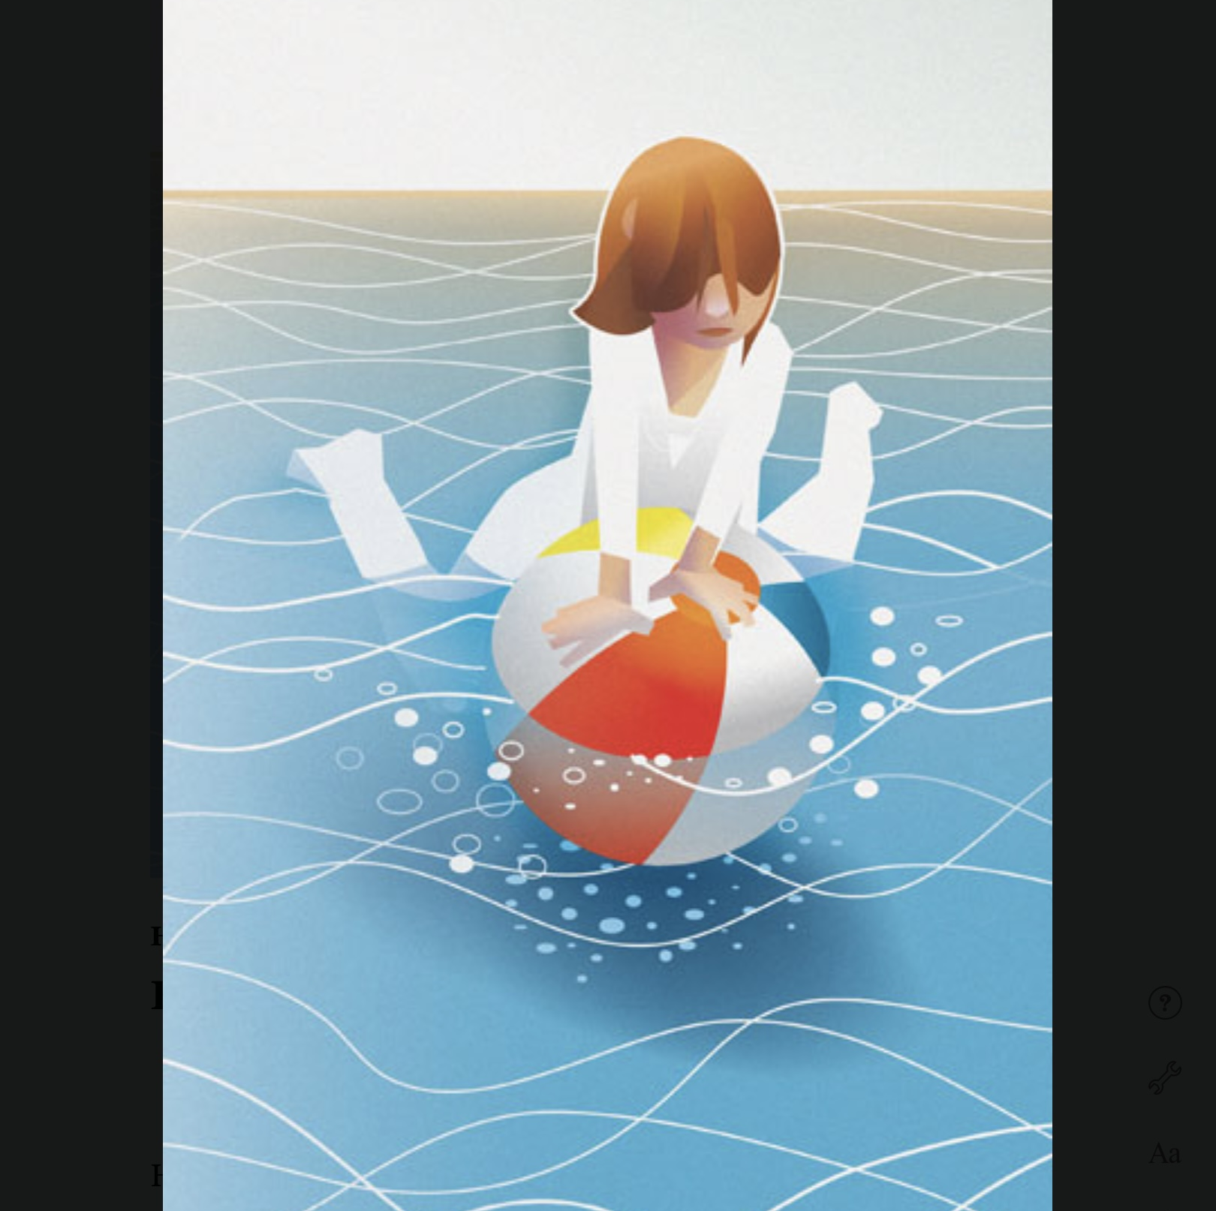
4. Waarom vermijden we gevoelens?
...dit gevoel niet zou mogen hebben
...het een ‘slecht’ gevoel is, waar je zo snel mogelijk vanaf wil
...het gevoel ‘niet zal kunnen verdragen’
...het gevoel niet onder controle zal kunnen houden
Notes:
Glenda;
Waarom vermijden we gevoelens?
...dit gevoel niet zou mogen hebben
...het een ‘slecht’ gevoel is, waar je zo snel mogelijk vanaf wil
...het gevoel ‘niet zal kunnen verdragen’
...het gevoel niet onder controle zal kunnen houden
Het willen vermijden van gevoelens heeft doorgaans te maken met hoe we denken over die gevoelens (en de lichamelijke gewaarwordingen die ermee gepaard gaan). Bv.
In vorige generaties werd er bv vaak gezegd "mannen huilen niet". Hierdoor zou het kunnen dat met emotionaliteit veel schaamte kan gepaard gaan als je als man emoties voelt.
Vaak zitten onder paniekaanvallen of woedeuitbarstingen nog andere gevoelens die we willen vermijden. Zeker als het gaat om schaamte, jaloezie of minderwaardigheid.
Maar net door emoties te willen vermijden, worden ze vaak sterker. Of het lijkt je te lukken om ze te onderdrukken, maar dan gaan ze ‘ondergronds’ een eigen leven leiden. Of ze barsten onverwacht uit wanneer ‘de emmer overloopt’. Hierdoor nemen ze niet alleen veel van je tijd en energie in beslag, maar maken ze jou ook emotioneel kwetsbaarder.
Wanneer gevoelens vermeden of weggeduwd worden, leiden ze vaak tot depressieve en/of angstklachten en vaak ook lichamelijke klachten.
Emoties vinden altijd hun weg.

Slide 27
5. Triggers
Notes:
Nathalie;
Schommelingen in gevoelens doorheen de dag zijn heel normaal, maar als je echt uitschieters naar boven of naar beneden hebt dan is er doorgaans iets aan vooraf gegaan. Er zijn dus uitlokkers of 'triggers'.
Uitlokkers van heftige gevoelens bij jou kunnen heel verschillend van aard zijn en kunnen zowel buiten als binnen jezelf plaatsvinden. De uitlokkers kunnen ook een combinatie van beiden zijn.
Voorbeelden van uitlokkers
Uitlokkers buiten jezelf
kritiek krijgen
door iemand aangesproken worden
te veel drukte
geen pauze genomen hebben
moe zijn
een onverwacht hard geluid
moeten spreken in groep
te weinig gegeten hebben (‘hangry’)
gewichtstoename
nieuws op televisie of in een krant
rumoer bij de buren
iemand iets moeten vragen
op iemand wachten die te laat is
...
Uitlokkers binnen jezelf
je ongerust maken
een gevoel (bijvoorbeeld kwaadheid) lang opkroppen
een gevoel (bijvoorbeeld verdriet) ontkennen
zelfverwijten, kwaad zijn op jezelf
piekeren
denken dat iets onverdraaglijk is
denken dat iedereen tegen jou is
denken dat je iets niet aankan of niet zal ‘overleven’
het idee geen controle te hebben
het idee jezelf te moeten straffen
een pijntje in je lichaam
een ‘kater’ hebben (na alcohol, medicatie of drugs)
Combinaties van uitlokkers
iets wat je doet terugdenken aan een onaangename gebeurtenis (dat kan een detail zijn, iets wat je hoort, ziet of ruikt)
iets negeren wat je emotioneel geraakt heeft
iemand doet iets wat je niet wil
twijfelen of iemand je belachelijk wilde maken
ruzie
iemand teleurstellen (of dat denken)

Slide 28
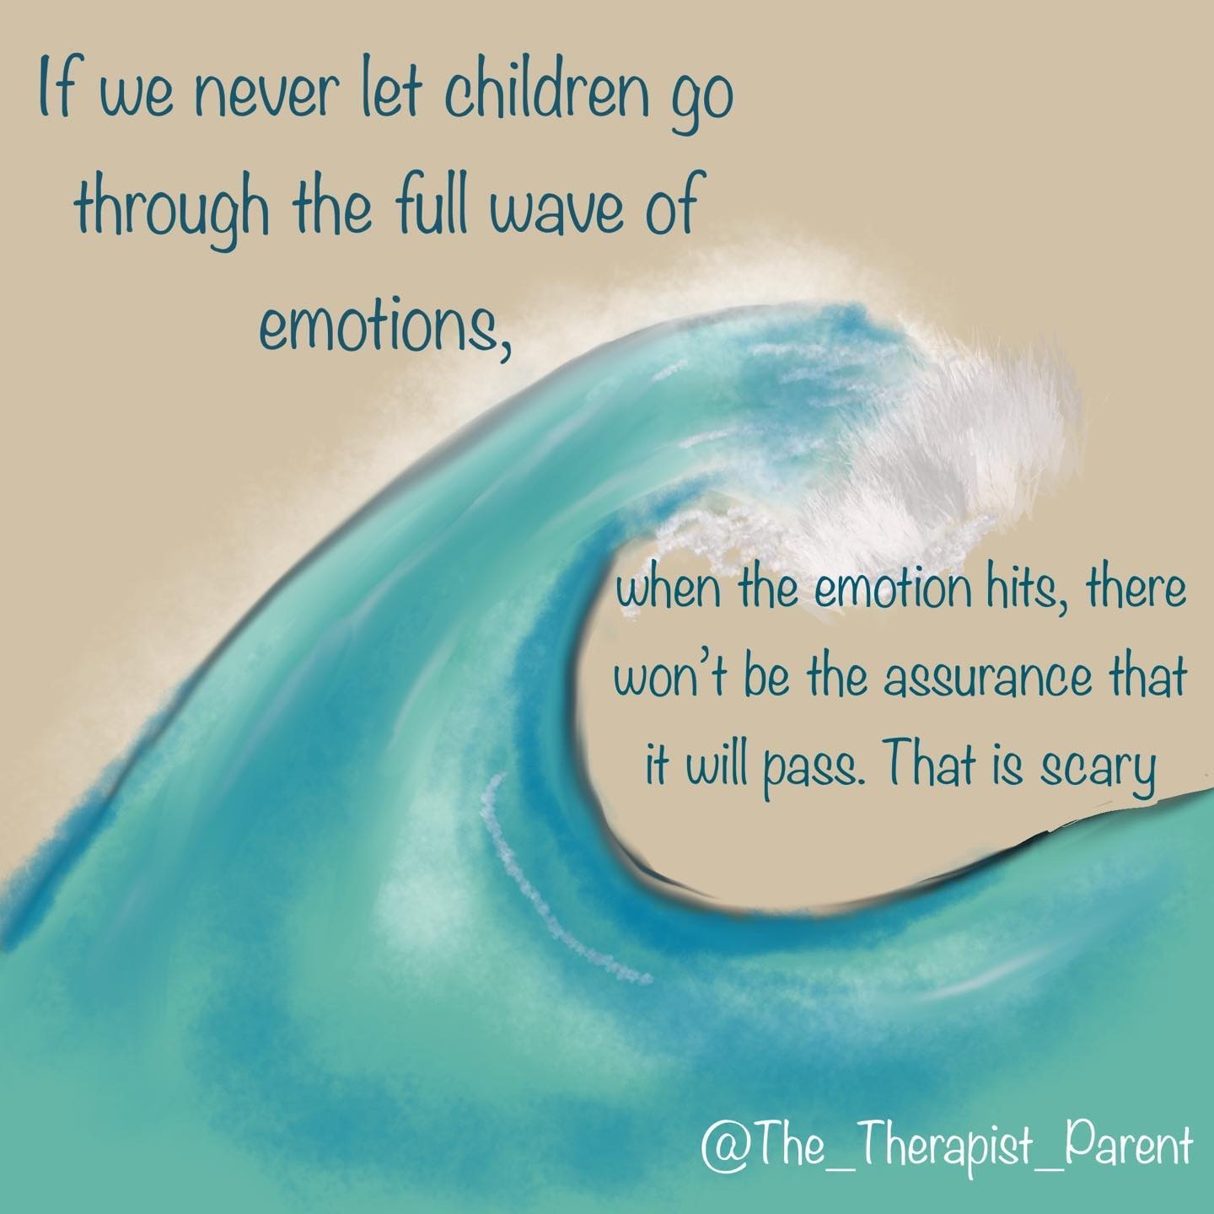
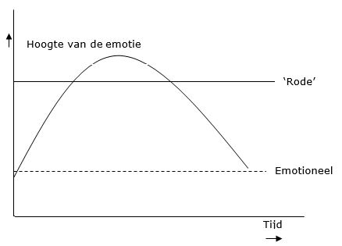
6. Gevoelens doorstaan
Notes:
Glenda:
Gevoelens, ook als ze heftig zijn, gaan doorgaans in golven. Ze komen op en kunnen hevig worden om vervolgens weer af te nemen. = herstel
We kunnen angst, wanhoop en boosheid verdragen. Het gaat voorbij. Het kent een piek, maar het zakt weer.
In plaats van te proberen je heftige onaangename gevoelens te ontvluchten, kan je ook blijven zitten en ze proberen te ‘doorstaan’. Als je dit doet zal je na maximaal 20 tot 30 minuten merken dat je gevoelens langzaam minder hevig worden.
Soms helpt het ook om het beeld van die golf voor ogen te houden. Of de strandbal die ffjes bij u blijft maar nadien weer wegdrijft

Slide 29
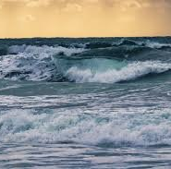
Jezelf kalmeren
Verschillende methodes:
Emoties onder controle – Korte termijn (snel)
Emoties toelaten – Lange termijn
Notes:
Nathalie
Om onszelf te kalmeren kunnen we gebruik maken van verschillende methodes. Die zullen echter niet voor iedereen en in alle omstandigheden dezelfde zijn.
Sommige methoden die beschreven worden zijn gericht op het onder controle krijgen van onze gevoelens. Enkele daarvan kunnen snel werken in moeilijke situaties.
Andere methoden werken op langere termijn en zijn eerder gericht op het toelaten van onze gevoelens
Het is belangrijk om na een tijdje beide soorten methoden te combineren. De ene moment is er tijd en ruimte om onze gevoelens toe te laten. De andere moment moeten we op tijd op ons werk zijn en kan het nuttiger zijn om grip te krijgen op onze emoties. Het gevaar bestaat dat we er zelden tijd en ruimte voor maken. Omdat we dat eigenlijk ook niet leuk of gemakkelijk vinden. Maar het is wel nodig.
Experimenteer gerust eens met die methodes

Slide 30
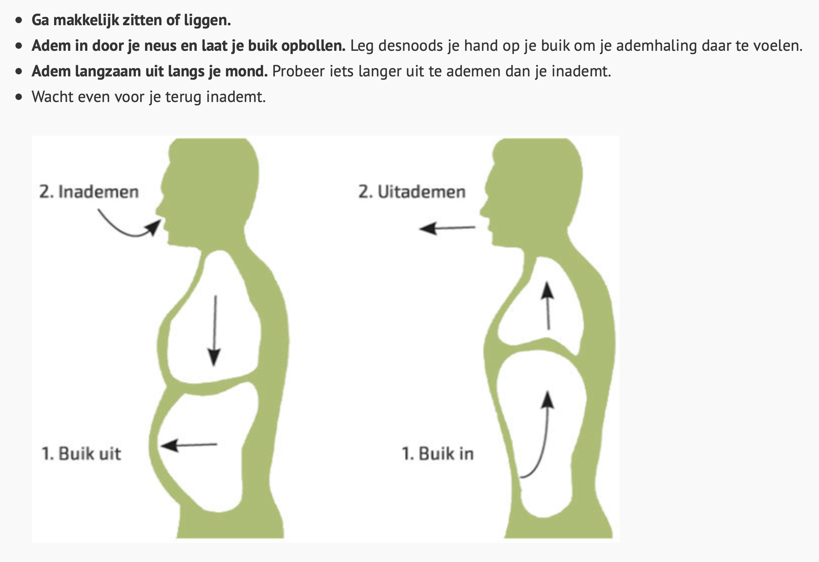
Methodes die gericht zijn op controle
1. Mijn ademhaling vertragen
2. Spierrelaxatie
3. Bewust en actief afleiding zoeken
4. Steun zoeken bij anderen
5. Surfen op de golf van mijn gevoel
6. Mezelf aanmoedigen en positieve boodschappen sturen
7. Afstand nemen van onaangename gevoelens of ‘Defusie’
8. Een korte time-out nemen
9. Hier-en-nu blijven
10. Mezelf troosten
11. Verbeelding gebruiken
Notes:
Glnda:
Mijn ademhaling vertragen (horloge bv). Er zijn heel wat hulpmiddelen hiervoor. Bv Kinesisten, u horloge, apps,
2. Spierrelaxatie er bestaan geleidde meditaties om je spieren te ontspannen. Massages, … heel bewust je Spieren op en dan weer ontspannen.
3. 3. Bewust en actief afleiding zoeken BV. Lopen, fietsen, zwemmen, handwerk, lezen, tv, tuinwerk
4. Steun zoeken bij anderen. Zowel omgeving als professionelen.
5. Surfen op de golf van mijn gevoel zoals daarnet, het doorstaan.
6. Mezelf aanmoedigen en positieve boodschappen sturen"ik kan het ", dit gaat voorbij, ik heb er vertrouwen in
7. Afstand nemen van onaangename gevoelens of ‘Defusie’'Defusie' wil zeggen dat je afstand neemt van onaangename gevoelens of gedachten. Dit kan goed werken wanneer je overrompeld wordt door negatieve gedachten over jezelf en wanneer je jezelf veroordeelt.
Zet de negatieve gedachte om in een korte uitspraak, bijvoorbeeld: 'ik ben dom', 'ik ben een wrak', 'ik ben een zeurkous', 'ik ben een hopeloos geval',... Concentreer jezelf op deze uitspraak gedurende een 10-tal seconden.
Plaats dan 'ik heb de gedachte dat...' voor de zin. Zoals bijvoorbeeld: 'ik heb de gedachte dat ik dom ben', 'ik heb de gedachte dat ik een hopeloos geval ben', enzovoort. Ga deze zin innerlijk (of hardop) herhalen gedurende een 30-tal seconden.
Doe nu nog een keer hetzelfde maar plaats dit vooraan de zin: 'Ik merk op dat ik de gedachte heb dat...'. Bijvoorbeeld: 'Ik merk op dat ik de gedachte heb dat ik dom ben' of 'Ik merk op dat ik de gedachte heb dat ik een hopeloos geval ben'.
Merk op dat je na deze korte oefening meer afstand zal ervaren tussen jou en de storende gedachte (en het onaangename gevoel). Indien nog niet voldoende, herhaal dan het bovenstaande met een andere gedachte die er nauw mee samenhangt.
Beeld van de straten van de straten in spanje
8. Een korte time-out nemen Even uit de situatie gaan
9. Hier-en-nu blijven Benoem alle kleuren, maak een boodschappenlijstje. Begin achterwaarts te tellen, benoem alle objecten die je ziet.
10. Mezelf troosten Warme thee, chocomelk. Richt je aandacht naar de geur, warmte, smaak, warme douche, ..
11. Verbeelding gebruiken: Beeld u in dat je een kistje zou maken waarin je al je gevoelens en zorgen insteekt. Uit welk materuaal is het gemaakt, welke kleur heeft het, waar staat het, welk slot hangt er aan. Uw piekergedachte op een blaadje leggen op een stroom?
Spreek met jezelf af dat je later de kist terug beetje bij beetje zal openen, wanneer je daar sterk genoeg voor bent.
Staat hierboven een methode die je bevalt? Pas ze dan regelmatig toe. Sommige methodes zal je systematisch moeten inoefenen vooraleer ze effect hebben.

Slide 31
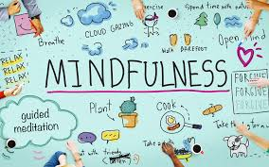
Methodes die op langere termijn werkzaam zijn
1. Praten over mijn gevoelens
2. Schrijven over mijn gevoelens
3. Gevoelens creatief vorm geven
4. Mindfulness
5. Mijn manier van denken onderzoeken
6. Mijn relatiepatroon onderzoeken
Notes:
Nathalie:
Praten met een persoon die je vertrouwt.
Een andere manier om gevoelens onder woorden te brengen, is schrijven. Een brief aan jezelf, een deel van jezelf of iemand anders.
Als woorden niet voldoende zijn, kan je bv tekenen, schilderen, muziek, gedichten, het kan soms helpen om het onzegbare tot uitdrukking te brengen.
Mindfulness is een aandachtstraining waarbij je bewust aandacht geeft aan wat hier en nu is. (gedachten, verlangens, lichamelijke belevingen). Zonder er een oordeel over te vellen. Uit wetenschappelijk onderzoek blijkt dat mindfulness helpend kan zijn bij het leren omgaan met stress, slapeloosheid, piekeren, depressie en pijn. Door de innerlijke stroom van gedachten en emoties op te merken zonder erover te oordelen, kan de impact ervan verminderen.
Op zoek gaan naar onderliggende overtuigingen over jezelf. Wat zit er onder? "ik ben niets waard" bv. Overtuigingen die je al lang met je meedraagt. Het wordt soms ook denkschema's genoemd. Gedachten of overtuigingen die gevormd worden doorheen je ervaringen/leven. JE bent die gedachte niet, je kan die gedachte uitdagen "Ik hoor je wel, maar ik ga me er niet door laten leiden".
6. Mijn relatiepatroon onderzoeken BV. Wanneer er veel druk gelegd werd op presteren in je gezin van oorsprong, kan dit ook zichtbaar worden in je werkend of gezinsleven op latere leeftijd. Waardoor we veel waarde hechten aan wat anderen van ons vinden en we op zoek gaan naar bevestiging.
Het is interessant om dit te onderzoeken om je relatiepatronen beter te begrijpen en gevoelens op langere termijn toe te laten.

Slide 32
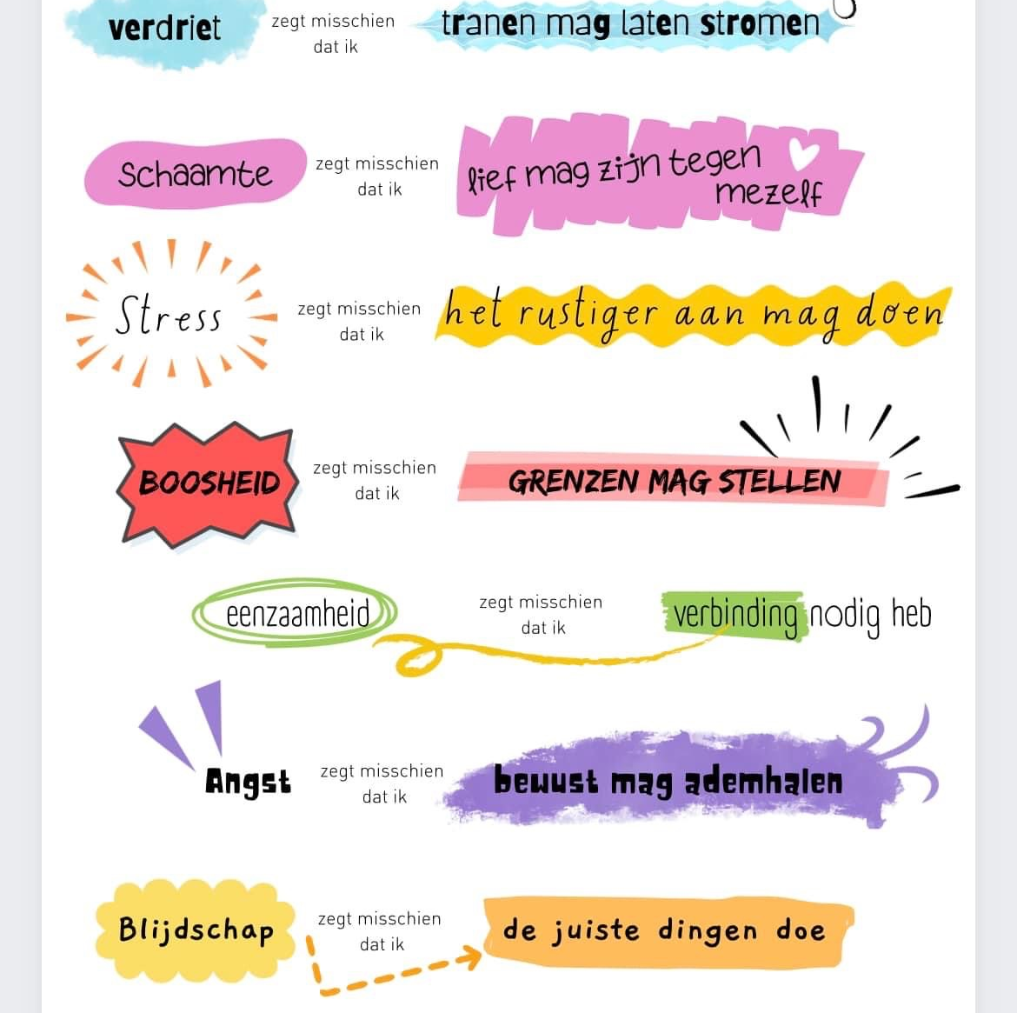
Gevoelens willen iets vertellen
Bron:
Notes:
Glenda:
Onze gevoelens willen ons iets vertellen. Het legt behoeftes bloot. Door er niet naar te luisteren blijven we met onvervulde behoeftes zitten. En gaan ook wij lastig gedrag vertonen :)
Stress vertelt ons dat we het mss rustiger aan mogen doen
Boos zijn zegt misschien dat ik grenzen mag stellen

Slide 33
Veerkrachtig ouderschap – kwetsbaar ouderschap
Eenoudergezinnen
een migratieachtergrond
lage sociaal economische status
lage opleiding
psychische problemen van de ouder
Notes:
Nathalie:
We weten nu welke factoren veerkracht van ouders beschermd, we kunnen dan ook nog even stilstaan bij de term kwetsbaar ouderschap. Wie zijn de kwetsbare ouders? Voordien was er sprake van doelgroepen met bepaalde risicofactoren, zoals eenoudergezinnen, een migratieachtergrond, lage sociaal economische status, lage opleiding en psychische problemen van de ouder. Met wat we net allemaal hebben gezien, kunnen we daar een aantal groepen ouders aan toegevoegen, zo komt een nieuw perspectief op kwetsbaarheid naar voren.

Slide 34
Ouders met weinig tijd/aandacht voor elkaar
Ouders met een scheve taakverdeling
Ouders met weinig sociale contacten
Ouders die niet (goed) zijn voorbereid op het ouderschap
Ouders met weinig (toegang tot) informatie
Ouders die (tijdelijk) minder levensvaardigheden hebben
Aanstaande ouders en ouders van jonge baby’s
Ouders met ‘teveel aan kennis’
Overbelaste ouders
Ouders bij komst tweede (derde, vierde...) kind
Ouders die zich niet gehoord voelen
Ouders bij IVF, chronisch ziek kind of prematuur kind
Ouders die (het temperament van) hun kind als lastig ervaren
Notes:
Nathalie:
Wanneer ouders geen tijd hebben of nemen om in elkaar te investeren, kan dit de kwaliteit van de relatie verminderen en daarmee ook het welzijn van ouders.
de tevredenheid over de taakverdeling, draagt bij aan de tevredenheid over de partnerrelatie, welke weer van invloed is op het welzijn.
We zien dat het netwerk van ouders kleiner wordt eens er kinderen zijn
Voorbereid voelen vergroot het zelfvertrouwen
Kennis omtrent de ontwikkeling van het kind zorgen dat ouders beter kunnen inspelen op de behoeften van het kind
Een gebrek aan slaap, ziekte of mentale problemen kunnne de vaardigheden onder druk zetten
Het leven na de bevalling krijgt te weinig aandacht in het aanbod voor zwangeren.
De relatief hoogopgeleide ouders lezen vaak. Ze zien door het bos de bomen niet meer, zien tegenstrijdige adviezen, wat ze horen van professionals sluit niet altijd aan bij hun bevindingen. Dit kan hen onzeker maken.
Al de ballen die we in de lucht houden. In vergelijking met 50 jaar geleden spenderen moeders meer tijd met hun kinderen terwijl ze ook gaan werken. Vaak tenkoste van de ballen ontspanning, vriendschap, hobby's
Adviezen die niet op maat zijn, niet aansluiten hun persoon/visie
Deze ouders zijn vaak onvoldoende voorbereid. Deze ouders voelen zich vaak niet begrepen door hun omgeving.
De emotieregulatie vaardigheden kunnen behoorlijk op de proef gesteld worden

Slide 35
Iedereen kan kwetsbaarheid en veerkracht ervaren
Notes:
Bij iedereen kan het welzijn onder druk komen staan

Slide 36
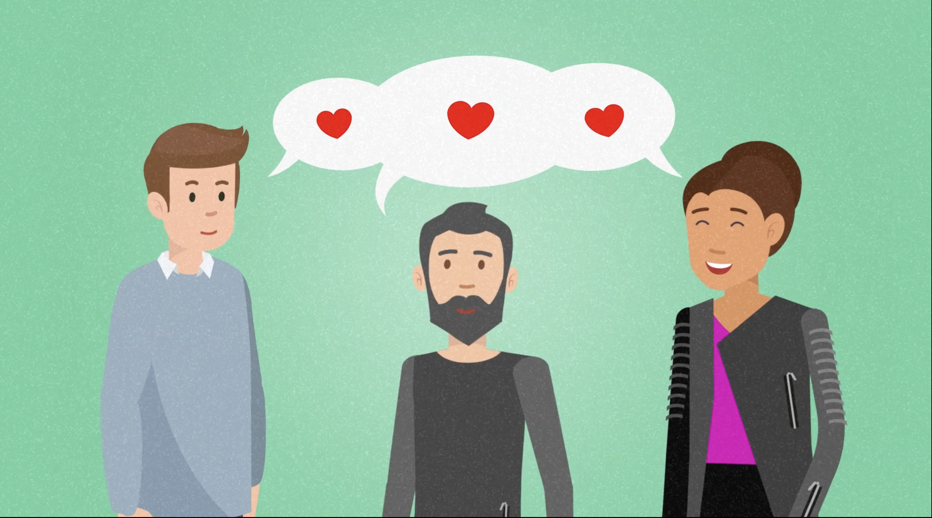
Bedankt voor jullie aandacht!
Kind en Gezin – opvoedstress
A.Bogaerts-KULeuven en S.Vanhaeken-UCLL
Rustbox.be
Onlinepsyhulp.be

